Slide 1

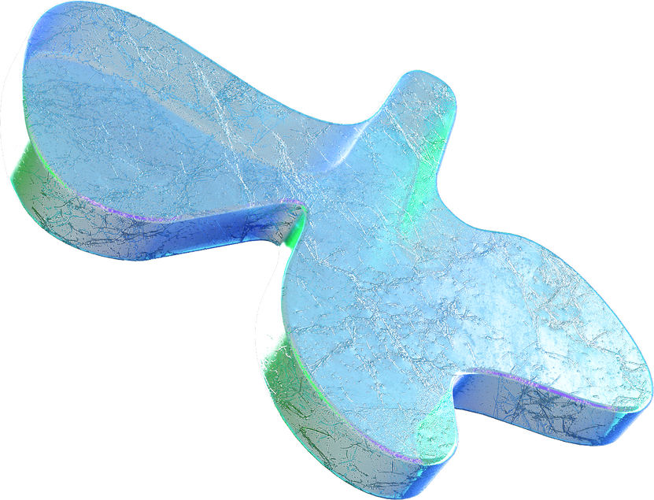
UNIVERSIDADE FEDERAL DO MARANHÃO
CENTRO DE CIÊNCIAS EXATAS E TECNOLOGIA
BACHARELADO INTERDISCIPLINAR EM CIÊNCIA E TECNOLOGIA
ENGENHARIA DA COMPUTAÇÃO
DISCIPLINA: EECP0010 – SISTEMAS OPERACIONAIS
DOCENTE: PROF. DR. THALES LEVI AZEVEDO VALENTE
SISTEMAS OPERACIONAIS
GERENCIAMENTO DE PROCESSOS
Discentes:
João Pedro Azevedo Veras
Luis Guilherme Freitas de Almeida Silva
Renata Costa Rocha Carvalhal Cavalcante

Slide 2


CONCEITOS BÁSICOS
SUMÁRIO
CATEGORIAS DE ESCALONAMENTO
SISTEMAS BATCH
SISTEMAS INTERATIVOS
SISTEMAS DE TEMPO REAL
REFERÊNCIAS

Slide 3

CONCEITOS BÁSICOS
O QUE É UM SISTEMA OPERACIONAL?

Slide 4

CONCEITOS BÁSICOS
Programa ou conjunto de programas cuja função é gerenciar os recursos do sistema.
Atua como uma camada intermediária entre o hardware e os programas executados nele.
Gerencia os recursos de hardware e software de um computador.

Slide 5
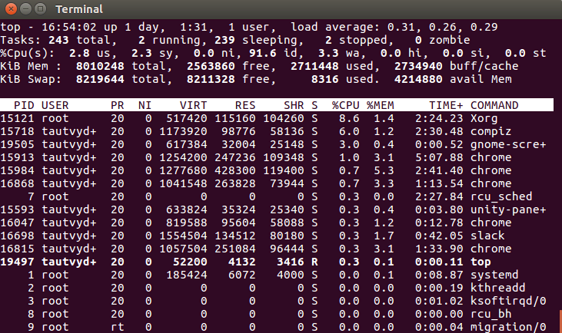
CONCEITOS
BÁSICOS
O QUE É UM PROCESSO?

Slide 6


ESTRUTURA DE PROCESSOS
Contexto
de Software
Contexto
de Hardware
Espaço de
Endereçamento

Slide 7
Nome
Registradores Gerais
PID
UID
Prioridade de
Execução
Registradores CI
Quotas
Registradores SP
Contexto
de Software
Contexto
de Hardware
Tempo de
Processador
Registradores de Status
Privilégios
Espaço de
Endereçamento
Endereços de
memória principal
alocados

Slide 8
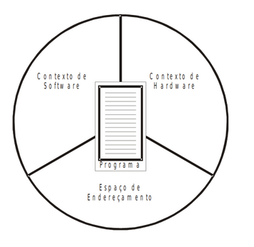
CICLO DE VIDA DE UM PROCESSO
O ciclo de vida de um processo é uma sequência de estados pelos quais um processo passa desde o momento de sua criação até o término de sua execução. Ele descreve as fases de transição de um processo durante sua vida útil.
Execução
Em Espera
Pronto

Slide 9

ESTADOS DE UM PROCESSO
Em Execução
Pronto
Em espera

Slide 10
MUDANÇAS DE ESTADO
Execução
Em Espera
Pronto

Slide 11

MUDANÇAS DE ESTADO - PRONTO
Execução
Em Espera
Pronto

Slide 12
MUDANÇAS DE ESTADO - EXECUTANDO
Execução
Em Espera
Pronto

Slide 13
MUDANÇAS DE ESTADO - EM ESPERA
Execução
Em Espera
Pronto

Slide 14
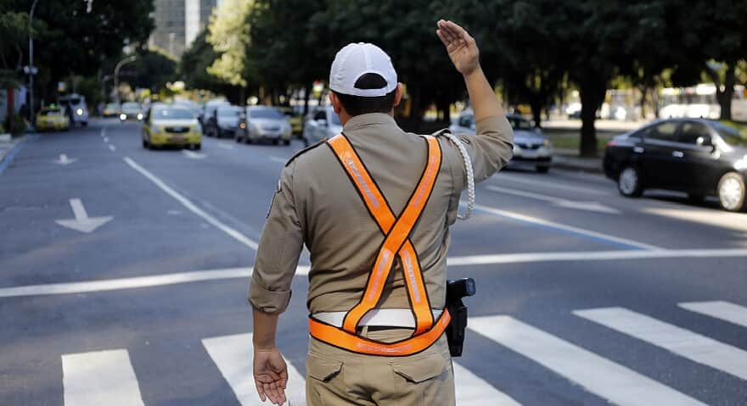
CONCEITOS
BÁSICOS
O QUE É ESCALONAMENTO?
É um processo responsável por escolher os processos que serão executados pelo processador

Slide 15
CONCEITOS BÁSICOS
ESCALONADOR |  | DISPATCHER |  | MUDANÇA DE CONTEXTO
DECIDE O PROCESSO QUE SERÁ EXECUTADO |  | IMPLEMENTA A DECISÃO DO ESCALONADOR |  | TROCA DE UM PROCESSO POR OUTRO

Slide 16
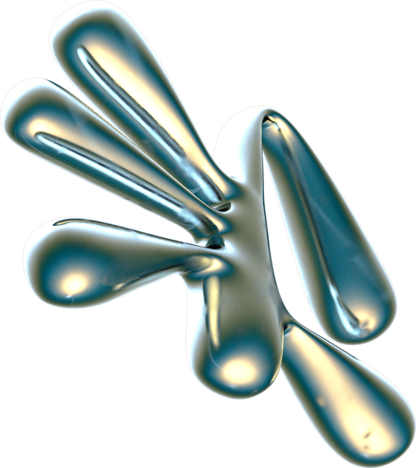
CONCEITOS
BÁSICOS
UTILIZAÇÃO DO PROCESSADOR
THROUGHPUT
TEMPO DE PROCESSADOR
TEMPO DE ESPERA
TEMPO DE TURNAROUND
TEMPO DE RESPOSTA
CRITÉRIOS DE ESCALONAMENTO

Slide 17
CONCEITOS BÁSICOS
TIPOS DE ESCALONADORES
PREEMPTIVO
NÃO-PREEMPTIVO
UMA CRIANÇA JOGANDO VÍDEO GAME E SUA MÃE LHE CHAMA PARA ALMOÇAR. SUA GAMEPLAY VAI SER INTERROMPIDA
UMA CRIANÇA JOGANDO UMA PARTIDA RANQUEADA. A PARTIDA NÃO É INTERROMPIDA

Slide 18
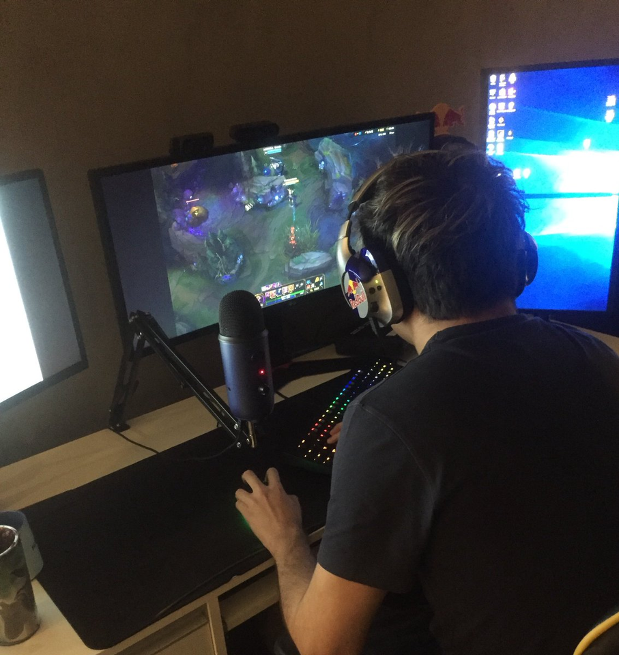

CONCEITOS BÁSICOS
PREEMPTIVO

Slide 19

CONCEITOS BÁSICOS
NÃO-PREEMPTIVO

Slide 20
CATEGORIAS DE ESCALONAMENTO
SISTEMAS BATCH: USUÁRIOS NÃO ESPERAM POR RESPOSTAS RÁPIDAS DO SISTEMA
SISTEMAS INTERATIVOS: INTERAÇÃO CONSTANTE DOS USUÁRIOS
SISTEMAS DE TEMPO REAL: PROCESSOS SÃO EXECUTADOS RAPIDAMENTE E O TEMPO É ESSENCIAL

Slide 21
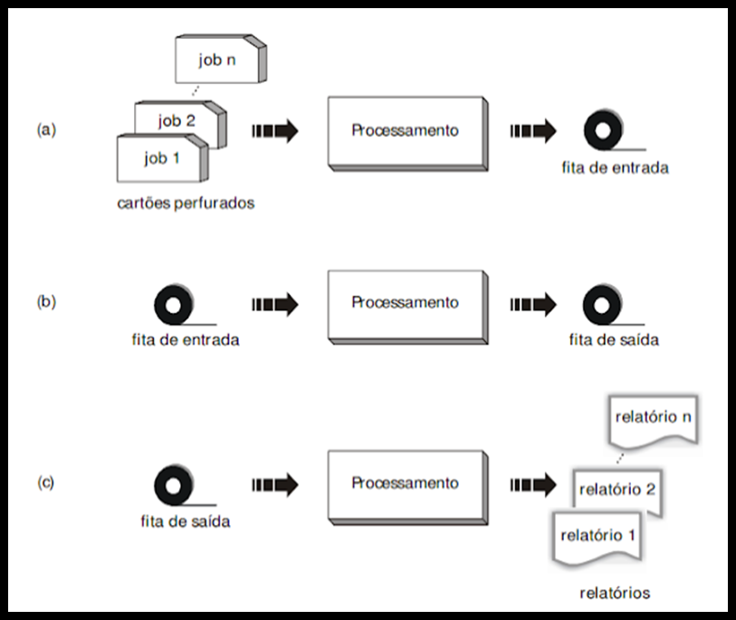
SISTEMAS BATCH
SISTEMAS DE PROCESSAMENTO EM LOTE SÃO SISTEMAS DE COMPUTAÇÃO OU GERENCIAMENTO DE TAREFAS NOS QUAIS UM GRUPO DE TAREFAS É COLETADO, PROCESSADO E EXECUTADO EM LOTE, EM VEZ DE SEREM EXECUTADAS INTERATIVAMENTE EM TEMPO REAL.

Slide 22
ALGORITMOS PARA SISTEMAS EM BATCH
FIRST-COME FIRST-SERVE (FIFO) |  | SHORTEST JOB FIRST (SJF) |  | SHORTEST REMAINING TIME NEXT(SRTN)

Slide 23
FIRST-IN FIRST-OUT (FIFO)
NÃO-PREEMPTIVO
O PROCESSO QUE CHEGAR PRIMEIRO AO ESTADO DE PRONTO É O SELECIONADO PARA A EXECUÇÃO
PROCESSOS NOVOS VÃO PARA O FINAL DA FILA
ALGORITMO DE FILA

Slide 24
FIRST-IN FIRST-OUT (FIFO)
PROCESSO | TEMPO DE CPU
A | 9
0

Slide 25
FIRST-IN FIRST-OUT (FIFO)
PROCESSO | TEMPO DE CPU
A | 9
B | 4
0

Slide 26
FIRST-IN FIRST-OUT (FIFO)
PROCESSO | TEMPO DE CPU
A | 9
B | 4
C | 3
0

Slide 27
FIRST-IN FIRST-OUT (FIFO)
PROCESSO | TEMPO DE CPU
A | 9
B | 4
C | 3
A
0
9

Slide 28
FIRST-IN FIRST-OUT (FIFO)
PROCESSO | TEMPO DE CPU
A | 9
B | 4
C | 3
A
B
0
9
13

Slide 29
FIRST-IN FIRST-OUT (FIFO)
PROCESSO | TEMPO DE CPU
A | 9
B | 4
C | 3
A
B
C
0
9
13
16

Slide 30
SHORTEST JOB FIRST (SJF)
Não-preemptivo
Deve-se prever o tempo de execução de cada processo
Menor processo é executado primeiro
Menor Turnaround
Se possui poucos processos para serem executados o sistema apresenta baixo aproveitamento

Slide 31
SHORTEST JOB FIRST (SJF)
PROCESSO | TEMPO DE CPU
A | 9
B | 4
C | 3
0

Slide 32
SHORTEST JOB FIRST (SJF)
PROCESSO | TEMPO DE CPU
A | 9
B | 4
C | 3
C
0
3

Slide 33
SHORTEST JOB FIRST (SJF)
PROCESSO | TEMPO DE CPU
A | 9
B | 4
C | 3
C
B
0
3
7

Slide 34
SHORTEST JOB FIRST (SJF)
PROCESSO | TEMPO DE CPU
A | 9
B | 4
C | 3
C
B
A
0
3
7
16

Slide 35
SHORTEST REMAINING TIME NEXT
(SRTN)
Preemptivo
Processos com menor tempo de execução são executados primeiro
Caso um processo de tempo de execução menor que o processo que atualmente está em execução surja, o processo em execução é interrompido para que o de menor tempo seja executado (toma o controle)

Slide 36
SHORTEST REMAINING TIME NEXT (SRTN)
PROCESSO | TEMPO DE CPU
A | 9
B | 6
0

Slide 37
SHORTEST REMAINING TIME NEXT (SRTN)
PROCESSO | TEMPO DE CPU
A | 9
B | 6
C | 3
B
0
2

Slide 38
SHORTEST REMAINING TIME NEXT (SRTN)
PROCESSO | TEMPO DE CPU
A | 9
B | 6
C | 3
B
C
0
2
5

Slide 39
SHORTEST REMAINING TIME NEXT (SRTN)
PROCESSO | TEMPO DE CPU
A | 9
B | 6
C | 3
B
C
B
0
2
5
9

Slide 40
SHORTEST REMAINING TIME NEXT (SRTN)
PROCESSO | TEMPO DE CPU
A | 9
B | 6
C | 3
B
C
B
A
0
2
5
9
18

Slide 41
VISAM A DIVISÃO DO TEMPO DE PROCESSAMENTO ENTRE DIVERSOS USUÁRIOS
SISTEMAS INTERATIVOS
INTERAÇÃO DIRETA DO USUÁRIO COM O SISTEMA
SENSAÇÃO DO SISTEMA INTEIRAMENTE DEDICADO AO USUÁRIO

Slide 42
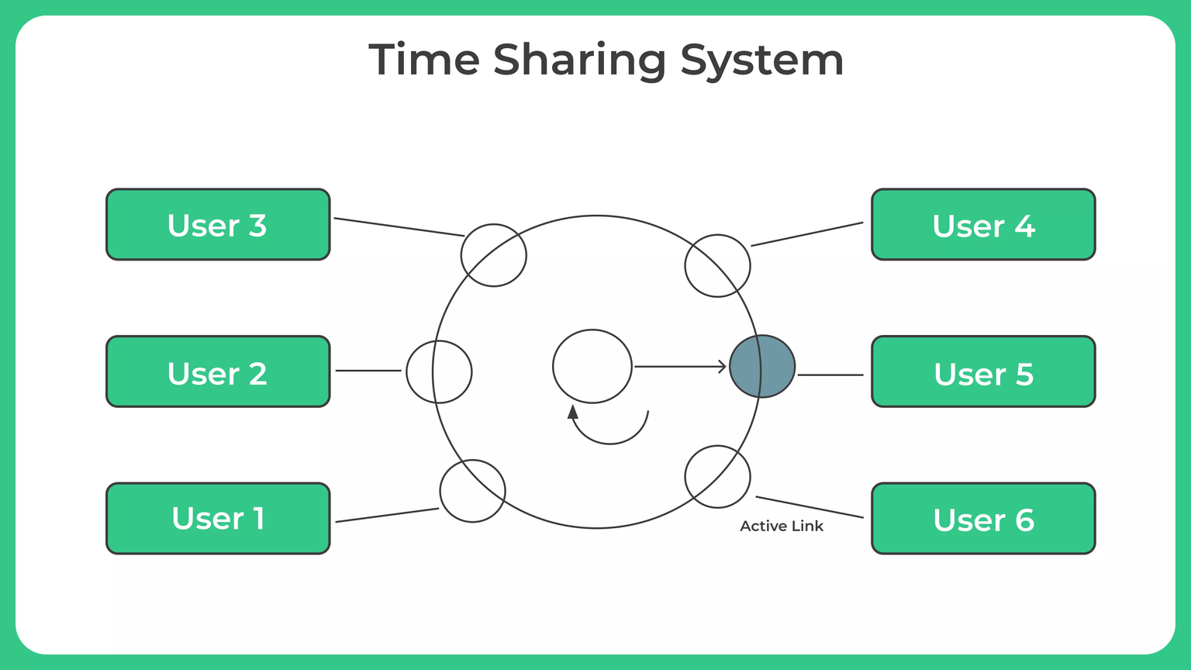
SISTEMAS INTERATIVOS
VANTAGENS
Permite a execução de diversos programas a partir da divisão de tempo do processador em pequenos intervalos Interação do usuário com o sistema enquanto os processos executam
DESVANTAGENS
Maior sobrecarga em relação a outros S.O, pois necessita de agendamento, alternância de contexto e suporte a vários usuários.

Slide 43
CADA PROCESSO RECEBE UMA QUANTIDADE DE TEMPO FIXO PARA USAR A CPU CHAMADO DE QUANTUM
SISTEMAS INTERATIVOS - Round Robin
PREEMPTIVO
POSSUI BOM TEMPO DE RESPOSTA

Slide 44
SISTEMAS INTERATIVOS - ROUND ROBIN
Se o Quantum -> ∞ obtém-se o comportamento de um escalonador FIFO
Quanto menor o Quantum maior o número de trocas de contexto, assim, diminuindo a eficiência da CPU
Caso o Quantum seja muito grande o tempo de resposta é comprometido

Slide 45
SISTEMAS INTERATIVOS - ROUND ROBIN
Exemplo com Quantum = 2 ms
PROCESSO | TEMPO DE CPU
A | 9
B | 4
C | 3
A
0
2

Slide 46
SISTEMAS INTERATIVOS - ROUND ROBIN
Exemplo com Quantum = 2 ms
PROCESSO | TEMPO DE CPU
A | 7
B | 4
C | 3
A
B
0
2
4

Slide 47
SISTEMAS INTERATIVOS - ROUND ROBIN
Exemplo com Quantum = 2 ms
PROCESSO | TEMPO DE CPU
A | 7
B | 2
C | 3
A
B
C
0
2
4
6

Slide 48
SISTEMAS INTERATIVOS - ROUND ROBIN
Exemplo com Quantum = 2 ms
PROCESSO | TEMPO DE CPU
A | 7
B | 2
C | 1
A
B
C
A
0
2
4
6
8

Slide 49
SISTEMAS INTERATIVOS - ROUND ROBIN
Exemplo com Quantum = 2 ms
PROCESSO | TEMPO DE CPU
A | 5
B | 2
C | 1
A
B
C
A
B
0
2
4
6
8
10

Slide 50
SISTEMAS INTERATIVOS - ROUND ROBIN
Exemplo com Quantum = 2 ms
PROCESSO | TEMPO DE CPU
A | 5
B | 0
C | 1
A
B
C
A
B
C
0
2
4
6
8
10
11

Slide 51
SISTEMAS INTERATIVOS - ROUND ROBIN
Exemplo com Quantum = 2 ms
PROCESSO | TEMPO DE CPU
A | 5
B | 0
C | 0
A
B
C
A
B
C
A
0
2
4
6
8
10
11
13

Slide 52
SISTEMAS INTERATIVOS - ROUND ROBIN
Exemplo com Quantum = 2 ms
PROCESSO | TEMPO DE CPU
A | 3
B | 0
C | 0
A
B
C
A
B
C
A
A
0
2
4
6
8
10
11
13
15

Slide 53
SISTEMAS INTERATIVOS - ROUND ROBIN
Exemplo com Quantum = 2 ms
PROCESSO | TEMPO DE CPU
A | 1
B | 0
C | 0
A
B
C
A
B
C
A
A
A
0
2
4
6
8
10
11
13
15
16

Slide 54
SISTEMAS INTERATIVOS - ROUND ROBIN
Exemplo com Quantum = 2 ms
PROCESSO | TEMPO DE CPU
A | 0
B | 0
C | 0
A
B
C
A
B
C
A
A
A
0
2
4
6
8
10
11
13
15
16
Tempo máximo de espera = 5 ms

Slide 55
SISTEMAS INTERATIVOS - PRIORIDADE
Cada processo possui uma prioridade de execução, processos com maior prioridade são executados primeiro
Quanto menor for o número da prioridade, maior ela será
A medida que o tempo passa, vai-se aumentando a prioridade do processo (aging)
Processos com prioridades baixas podem demorar muito a serem executados

Slide 56
SISTEMAS INTERATIVOS - PRIORIDADE
Exemplo:
PROCESSO | TEMPO DE CPU | PRIORIDADE
A | 15 | 4
B | 8 | 2
C | 10 | 1
0

Slide 57
SISTEMAS INTERATIVOS - PRIORIDADE
Exemplo:
PROCESSO | TEMPO DE CPU | PRIORIDADE
A | 15 | 4
B | 8 | 2
C | 10 | 1
C
0
10

Slide 58
SISTEMAS INTERATIVOS - PRIORIDADE
Exemplo:
PROCESSO | TEMPO DE CPU | PRIORIDADE
A | 15 | 3
B | 8 | 1
C | 0 | 1
C
B
0
10
18

Slide 59
SISTEMAS INTERATIVOS - PRIORIDADE
Exemplo:
PROCESSO | TEMPO DE CPU | PRIORIDADE
A | 15 | 2
B | 0 | 1
C | 0 | 0
C
B
0
10
18

Slide 60
SISTEMAS INTERATIVOS - PRIORIDADE
PROCESSO | TEMPO DE CPU | PRIORIDADE
A | 15 | 2
B | 0 | 1
C | 0 | 0
D | 5 | 1
C
B
D
0
10
18
23

Slide 61
SISTEMAS INTERATIVOS - PRIORIDADE
PROCESSO | TEMPO DE CPU | PRIORIDADE
A | 15 | 1
B | 0 | 0
C | 0 | 0
D | 0 | 1
C
B
D
A
0
10
18
23
38

Slide 62
SISTEMAS INTERATIVOS - PRIORIDADE
PROCESSO | TEMPO DE CPU | PRIORIDADE
A | 0 | 1
B | 0 | 0
C | 0 | 0
D | 0 | 0
C
B
D
A
0
10
18
23
38

Slide 63
SISTEMAS INTERATIVOS - MULTIPLAS FILAS
Os processos são divididos em diferentes filas, dependendo da sua prioridade
O sistema só irá passar para a próxima fila quando a fila de maior prioridade ficar vazia
Cada fila possui tipos de algoritmos de escalonamentos diferentes

Slide 64
FILA DE PROCESSOS DO SISTEMA
MAIOR PRIORIDADE
FILA DE PROCESSOS INTERATIVOS
CPU
FILA DE PROCESSOS BATCH
MENOR PRIORIDADE

Slide 65
SISTEMAS INTERATIVOS - MULTIPLAS FILAS COM REALIMENTAÇÃO
Também Implementa diversas filas onde cada uma tem uma prioridade de execução associada, porém, os processos não permanecem em uma mesma fila até o término do processamento.
O sistema identifica dinamicamente o comportamento de cada processo, ajustando assim suas prioridades de execução e mecanismos de escalonamento.
Os processos não são previamente associados às filas de pronto, e sim direcionados pelo sistema entre as diversas filas com base em seu comportamento.

Slide 66

FILA 1 (FIFO ADAPTADO)
MENOR FATIA
DE TEMPO
MAIOR PRIORIDADE
PREEMPÇÃO
POR TEMPO
FILA 2 (FIFO ADAPTADO)
CPU
FILA n (FIFO CIRCULAR)
PREEMPÇÃO
POR TEMPO
MENOR PRIORIDADE
MAIOR FATIA
DE TEMPO

Slide 67
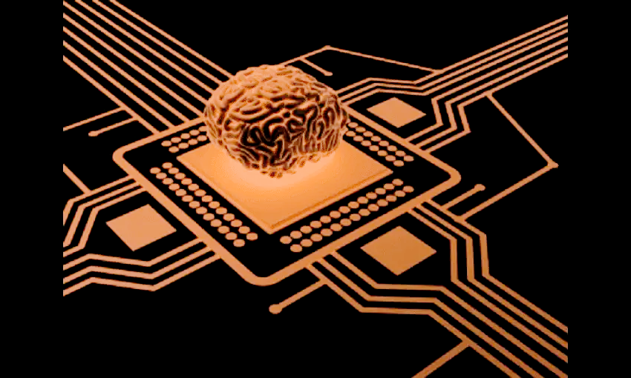
SISTEMAS DE TEMPO REAL
RTOS (REAL-TIME OPERATING SYSTEM) É UM SOFTWARE CENTRAL QUE GERENCIA OS RECURSOS DE UM SISTEMA DE COMPUTAÇÃO, GARANTINDO QUE TODAS AS TAREFAS SEJAM CONCLUÍDAS DENTRO DE PRAZOS ESPECÍFICOS E DE MANEIRA EFICIENTE.
"KERNEL" OU "NÚCLEO" DO SISTEMA DE TEMPO REAL.
GESTÃO PRECISA E OPORTUNA DE EVENTOS CRÍTICOS EM SISTEMAS DE TEMPO REAL.

Slide 68
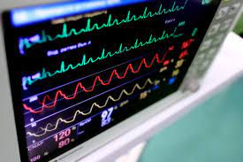
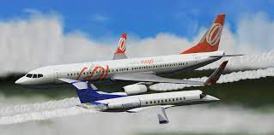
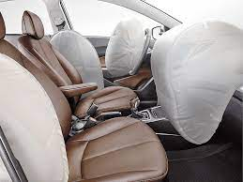
SISTEMAS DE TEMPO REAL

Slide 69

SISTEMAS DE TEMPO REAL
CORRETUDE LÓGICA E TEMPORAL;
TEMPO É CRÍTICO;
RAPIDEZ;
DIVISÃO EM TAREFAS;
HARDWARE ESPECÍFICO;
PREEMPTIVIDADE;
USO DE SEMÁFOROS;
USO DE BUFFERS.
DEVEM OPERAR DE FORMA PREVISÍVEL E ATENDER A RESTRIÇÕES DE TEMPO ESPECÍFICAS. CARACTERÍSTICAS:

Slide 70
SISTEMAS DE TEMPO REAL
• TAREFA (TASK)
Segmento de código cuja execução possui atributo temporal próprio; Exemplo: Sub-rotina, trecho de um programa.
• DEADLINE
Instante máximo desejado para a conclusão de uma tarefa.
• TEMPO REAL CRÍTICO (HARD REAL-TIME)
Falha temporal pode resultar em consequências catastróficas;
Necessário garantir requisitos temporais em projeto;
Exemplo: Usina nuclear, indústria petroquímica, mísseis.
• TEMPO REAL NÃO CRÍTICO (SOFT REAL-TIME)
Requisito temporal descreve apenas comportamento desejado;
Exemplo: Multimídia.

Slide 71
SOFT REAL-TIME
HARD REAL-TIME
RESTRIÇÕES TEMPORAIS RÍGIDAS
PRIORIDADE NAS RESTRIÇÕES TEMPORAIS
EXEMPLOS: CONTROLE DE TRÁFEGO AÉREO, FRENAGEM DE VEÍCULOS AUTOMOTORES, USINAS NUCLEARES E DISPOSITIVOS MÉDICOS.
SEGURANÇA CRÍTICA
FLEXIBILIDADE TEMPORAL
DESEMPENHO BALANCEADO
VIDEOCONFERÊNCIAS, STREAMING DE VÍDEO, JOGOS ON-LINE E APLICATIVOS DE ENTRETENIMENTO EM GERAL.

Slide 72
CLASSIFICAÇÃO PROCESSOS DE SISTEMAS DE TEMPO REAL
PERIÓDICOS
NÃO-PERIÓDICOS
TAREFAS OCORREM EM INTERVALOS REGULARES E PREVISÍVEIS.
CADA TAREFA TEM UM PERÍODO FIXO ENTRE SUAS ATIVAÇÕES.
AS RESTRIÇÕES TEMPORAIS SÃO BEM DEFINIDAS E RÍGIDAS.
CONTROLE INDUSTRIAL, SISTEMAS DE COLETA DE DADOS AMBIENTAIS E SISTEMAS DE AUTOMAÇÃO, ONDE AS LEITURAS OU AÇÕES OCORREM REGULARMENTE E REPETIDAMENTE.
TAREFAS OU EVENTOS NÃO SEGUEM UM PADRÃO REGULAR.
AS RESTRIÇÕES TEMPORAIS PODEM VARIAR, MAS AINDA SÃO CRÍTICAS.
SISTEMAS DE DETECÇÃO DE FALHAS EM EQUIPAMENTOS, SISTEMAS DE SEGURANÇA.

Slide 73
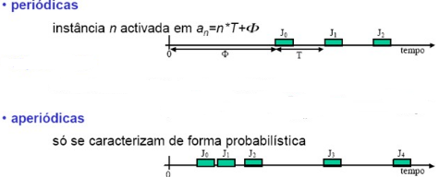
CLASSIFICAÇÃO PROCESSOS DE SISTEMAS DE TEMPO REAL

Slide 74
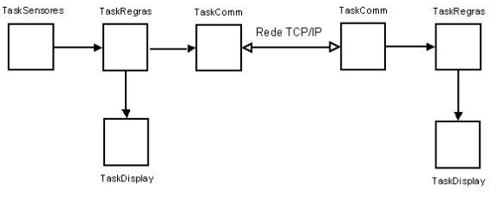
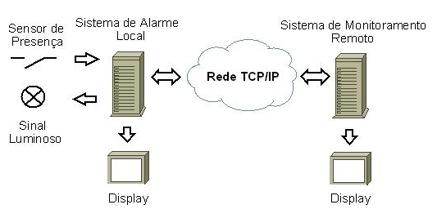
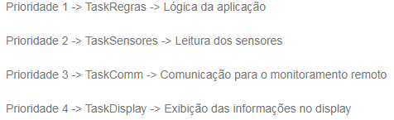
ESCALONAMENTO EM SISTEMAS DE TEMPO REAL
TÉCNICA DE ATRIBUIR PRIORIDADES E DETERMINAR A ORDEM DE EXECUÇÃO DAS TAREFAS OU PROCESSOS EM UM SISTEMA QUE OPERA SOB RESTRIÇÕES DE TEMPO. GARANTE QUE AS TAREFAS SEJAM EXECUTADAS DENTRO DE PRAZOS ESPECÍFICOS E DE ACORDO COM SUAS PRIORIDADES.

Slide 75

CONCEITOS DE ESCALONAMENTO EM SISTEMAS DE TEMPO REAL
PRIORIDADE: DETERMINA SUA ORDEM DE EXECUÇÃO;
TESTE DE ESCALONABILIDADE: VERIFICA SE OS PROCESSOS SÃO ESCALONÁVEIS, SENDO POSSÍVEL ATENDER A TODOS OS PRAZOS;
TEMPO DE COMPUTAÇÃO (CI): É O TEMPO NECESSÁRIO PARA QUE UMA TAREFA OU PROCESSO SEJA EXECUTADO COMPLETAMENTE;
TEMPO DE INÍCIO (ST): REFERE-SE AO MOMENTO EXATO EM QUE UM PROCESSO COMEÇA A SER EXECUTADO APÓS A SUA ATIVAÇÃO;
PERÍODO (PI): É O INTERVALO DE TEMPO ENTRE AS ATIVAÇÕES CONSECUTIVAS DE UM PROCESSO PERIÓDICO.

Slide 76

ESCALONAMENTO ONLINE:
• Decisões em Tempo Real;
• Dinâmico;
• Maior Complexidade;
• Adequado para Sistemas Altamente Dinâmicos.
ESCALONAMENTO OFFLINE:
• Decisões Antecipadas;
• Estático;
• Menor Complexidade;
• Adequado para Sistemas Estáveis.

Slide 77
ALGORITMOS DE ESCALONAMENTO EM SISTEMAS DE TEMPO REAL
SÃO MÉTODOS DE RESOLUÇÃO DE ESCALONAMENTO. CLASSIFICADOS COM BASE EM SUA CAPACIDADE DE ATENDER A RESTRIÇÕES DE TEMPO E PRIORIDADES.

Slide 78
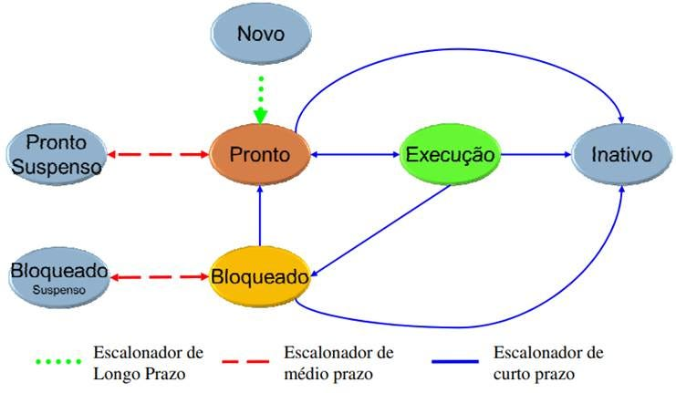
ALGORITMOS DE ESCALONAMENTO EM SISTEMAS DE TEMPO REAL
PREEMPTIVOS VS. NÃO-PREEMPTIVOS:
Preemptivos: permitem interromper a execução de um processo em andamento.
Não-Preemptivos: um processo é executado até a conclusão antes que outro processo possa ser executado.
2. ESTATICAMENTE VS. DINAMICAMENTE:
Estaticamente: Têm prioridades definidas antecipadamente e não mudam durante a execução.
Dinamicamente: Os algoritmos de escalonamento dinâmico podem ajustar as prioridades durante a execução com base nas condições em tempo real.

Slide 79
ALGORITMOS DE ESCALONAMENTO EM SISTEMAS DE TEMPO REAL
Rate-Monotonic Scheduling (RMS)
Earliest Deadline First (EDF)
Deadline Monotonic Scheduling (DMS)
Least Laxity First (LLF)
Fixed-Priority Scheduling
Feasibility-Based Scheduling
Round Robin (RR)
Priority Ceiling Protocol (PCP)

Slide 80

NÃO HÁ UM ÚNICO ALGORITMO DE ESCALONAMENTO DE SISTEMAS DE TEMPO REAL QUE SEJA O MAIS IMPORTANTE EM TODOS OS CONTEXTOS. A ESCOLHA DO ALGORITMO DEPENDE DAS NECESSIDADES E RESTRIÇÕES ESPECÍFICAS DE UM SISTEMA EM PARTICULAR.
Rate-Monotonic Scheduling (RMS): amplamente utilizado e eficaz para sistemas com tarefas de período fixo.
Earliest Deadline First (EDF) é conhecido por sua capacidade de otimização em situações mais dinâmicas.
Priority Ceiling Protocol (PCP) é fundamental para sistemas com múltiplos processos concorrentes que compartilham recursos críticos.

Slide 81
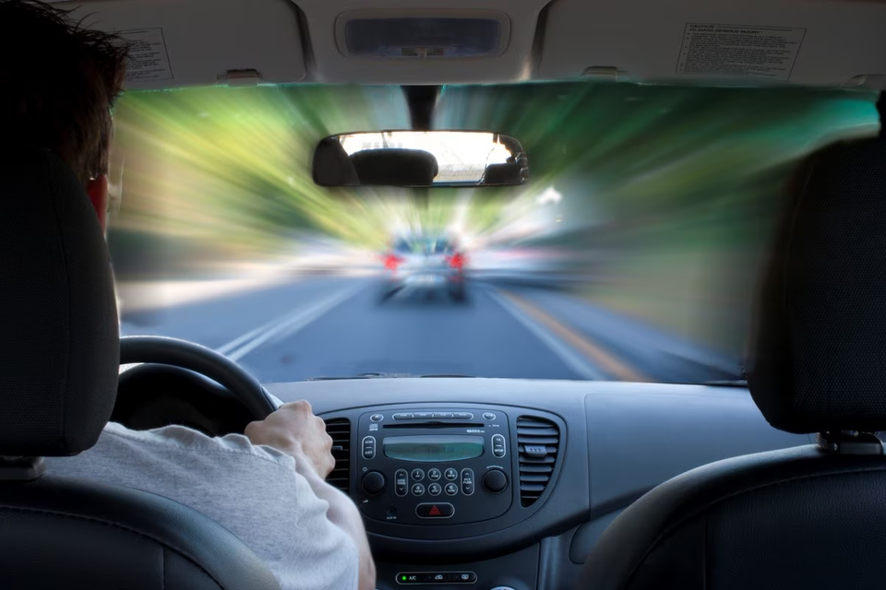
EARLIEST DEADLINE FIRST (EDF)
"PRIMEIRO PRAZO MAIS PRÓXIMO"
O PRINCIPAL OBJETIVO DO EDF É GARANTIR QUE AS TAREFAS SEJAM EXECUTADAS DE FORMA QUE OS PRAZOS MAIS PRÓXIMOS SEJAM ATENDIDOS PRIMEIRO
PRIORIDADE DINÂMICA
ADAPTAÇÃO A PRAZOS VARIÁVEIS
MENOR PRAZO EM PRIMEIRO LUGAR
FLEXIBILIDADE
COMPLEXIDADE
UTILIZAÇÃO EM APLICAÇÕES CRÍTICAS

Slide 82
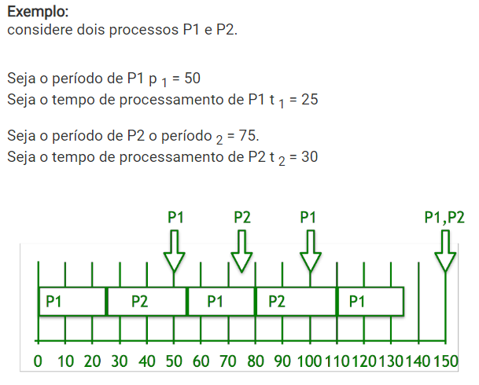
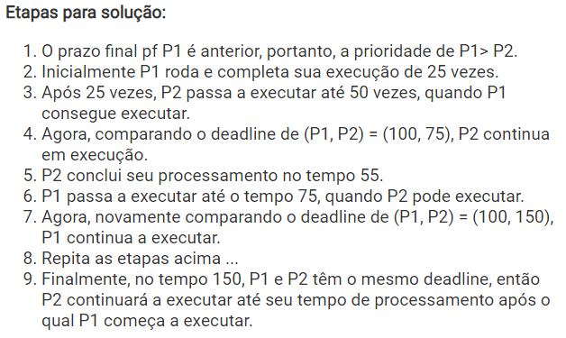
EARLIEST DEADLINE FIRST (EDF)

Slide 83
EARLIEST DEADLINE FIRST (EDF)
Nesse cenário, o escalonamento é:
Preemptivo: O sistema permite a interrupção de processos em execução;
Prioridade: A prioridade de P1 é maior do que a de P2 devido ao prazo final (deadline) mais próximo;
Estático/Dinâmico: Como os prazos finais não mudam durante a execução, é um escalonamento estático;
Deadlines: O deadline de P1 é 100 e o de P2 é 75;
Impacto do Deadline na Prioridade: O deadline impacta na prioridade, uma vez que os processos são priorizados com base na proximidade de seus prazos finais. P2 possui um prazo mais curto, o que lhe dá prioridade mais alta em relação a P1.

Slide 84
VANTAGENS
DESVANTAGENS
FALTA DE PREVISIBILIDADE
CONDIÇÕES DE SOBRECARGA
COMPLEXIDADE DA IMPLEMENTAÇÃO
IMPACTO DA ALTERAÇÃO DE PRAZOS
NÃO LEVA EM CONSIDERAÇÃO A CARGA DE TRABALHO
UTILIZAÇÃO EFICIENTE DE RECURSOS
PRAZO DE CONCLUSÃO MAIS CURTO
FLEXIBILIDADE
BOA LATÊNCIA DE RESPOSTA

Slide 85
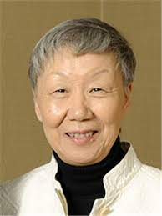
Sistemas de tempo real são sistemas computacionais que possuem restrições especiais relacionadas a seu comportamento temporal [Liu 2000].
Liu é autora do livro Real-Time Systems (Prentice-Hall, 2000) e co-autora com CL Liu de Linear Systems Analysis (McGraw-Hill, 1975).

Slide 86
CONCLUSÃO
Durante o processo de pesquisa bibliográfica, o grupo buscou embasamento teórico em diversas fontes para a elaboração da apresentação. Ao decorrer da apresentação pudemos perceber como funciona o Gerenciamento de Processos.
Através da pesquisa realizada pelos alunos, foi possível perceber como ocorre o funcionamento de um Sistema Operacional e a forma como atua em baixo nível. Com o decorrer do processo de pesquisas, foi verificado os diferentes tipos de processos de escalonamento e suas categorias.
Diante disso, é importante ressaltar, como as pesquisas para a elaboração do seminário foram de extrema importância para o entendimento da forma como os Sistemas Operacionais atuam, e para obter domínio do conteúdo ministrado na apresentação.

Slide 87
REFERÊNCIAS
DEITEL, H. M., DEITEL, P.J., CHOFINES, D.R. Sistemas Operacionais. São Paulo : Pearson Prenticce-Hall, 2005. https://embarcados.com.br/sistemas-operacionais-de-tempo-real-rtos/ LEITE, Andreza. Sistemas Operacionais. Disponível em: <http://www.univasf.edu.br/~andreza.leite/aulas/SO/ProcessosEscalonamento.pdf.> Acesso em 6 de novembro de 2023. Oficina da net. Sistemas Operacionais - O que é Escalonamento de Processos?.2015. Disponível em http://www.inf.pucrs.br/. Acesso em 6 de novembro de 2023. OLIVEIRA, Rômulo Silva de. Fundamentos de Sistemas de Tempo Real. 1. ed. Florianópolis: Kindle Direct Publishing, 2018. ISBN 9781728694047. SILBERSCHATZ, A., GAGNE, G., GALVIN, P. B. Sistemas Operacionais com Java: conceitos e aplicações. Rio de Janeiro : Campus, 2004. TANENBAUM, A. S. Sistemas Operacionais Modernos. São Paulo : Prentice-Hall, 2004. TANENBAUM, A. S., WOODHULL. Sistemas Operacionais: projeto e implementação. 2a. ed.. Porto Alegre : Bookman, 2000. https://en.wikipedia.org/wiki/Jane_Liu

Slide 88
FIM DA APRESENTAÇÃO

Slide 89
Reconhecimentos e Direitos Autorais
@autor: JOÃO PEDRO AZEVEDO VERAS DOS REIS, LUIS GUILHERME FREITAS DE ALMEIDA SILVA, RENATA COSTA ROCHA CARVALHAL CAVALCANTE
@data última versão: 10/12/2023
@versão: 1.0
@Agradecimentos: Universidade Federal do Maranhão (UFMA), Professor Doutor Thales Levi Azevedo Valente, e colegas de curso.
@Copyright/License
Este material é resultado de um trabalho acadêmico para a disciplina SISTEMAS OPERACIONAIS, sobre a orientação do professor Dr. THALES LEVI AZEVEDO VALENTE, semestre letivo 2023.2, curso Engenharia da Computação, na Universidade Federal do Maranhão (UFMA). Todo o material sob esta licença é software livre: pode ser usado para fins acadêmicos e comerciais sem nenhum custo. Não há papelada, nem royalties, nem restrições de "copyleft" do tipo GNU. Ele é licenciado sob os termos da licença MIT reproduzida abaixo e, portanto, é compatível com GPL e também se qualifica como software de código aberto. É de domínio público. Os detalhes legais estão abaixo. O espírito desta licença é que você é livre para usar este material para qualquer finalidade, sem nenhum custo. O único requisito é que, se você usá-los, nos dê crédito.
Copyright © 2023 Educational Material
Este material está licenciado sob a Licença MIT. É permitido o uso, cópia, modificação, e distribuição deste material para qualquer fim, desde que acompanhado deste aviso de direitos autorais.
O MATERIAL É FORNECIDO "COMO ESTÁ", SEM GARANTIA DE QUALQUER TIPO, EXPRESSA OU IMPLÍCITA, INCLUINDO, MAS NÃO SE LIMITANDO ÀS GARANTIAS DE COMERCIALIZAÇÃO, ADEQUAÇÃO A UM DETERMINADO FIM E NÃO VIOLAÇÃO. EM HIPÓTESE ALGUMA OS AUTORES OU DETENTORES DE DIREITOS AUTORAIS SERÃO RESPONSÁVEIS POR QUALQUER RECLAMAÇÃO, DANOS OU OUTRA RESPONSABILIDADE, SEJA EM UMA AÇÃO DE CONTRATO, ATO ILÍCITO OU DE OUTRA FORMA, DECORRENTE DE, OU EM CONEXÃO COM O MATERIAL OU O USO OU OUTRAS NEGOCIAÇÕES NO MATERIAL.
Para mais informações sobre a Licença MIT: https://opensource.org/licenses/MIT.

